Slide 1
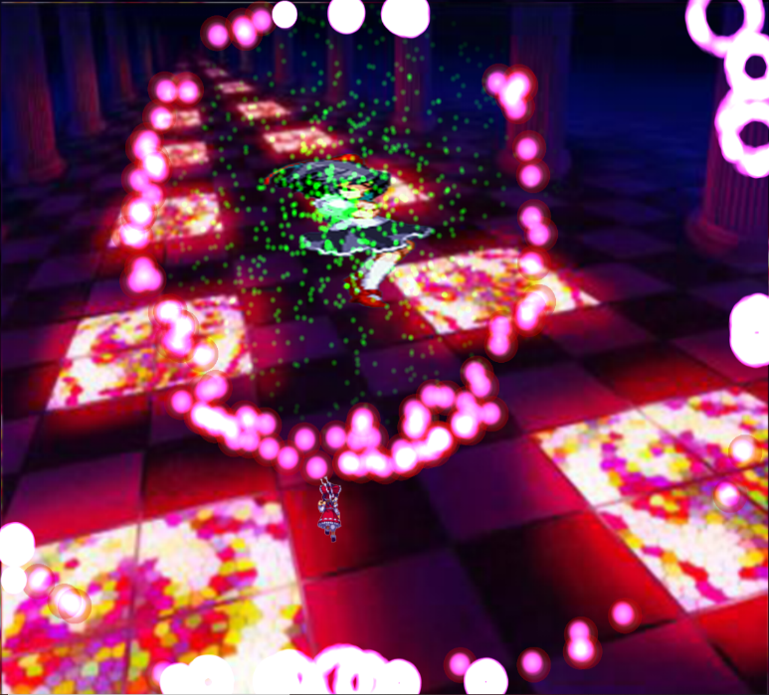
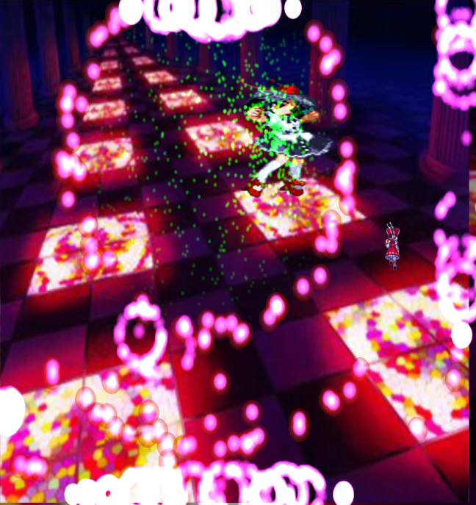
ゲルガト
開発環境：visual studio2015
開発者：吉田学園情報ビジネス専門学校
ゲーム学科1年 三浦優大
開発期間：３ヵ月
弾のオンパレード
弾幕がもの凄く発射
されプレイしている方
に緊張感を味合わせる
弾のエフェクトや
パーティクル処理を
綺麗にそしてより
派手に演出するのに
こだわった

